Slide 1



Tecnológico Nacional de México​
Instituto Tecnológico de Frontera Comalapa​
​
EJERICIOS
INTELIGENCIA ARTIFICIAL
​
Integrante: ​
Reynaldo Felipe Morales Silva​
Carrera: Ingeniería en Sistemas Computacionales​
​
Docente: Ing. Francisco Javier Mingo Velázquez
Fecha: 29 de marzo del 2026

Slide 2
INTRODUCCIÓN
La práctica de ejercicios de programación relacionados con inteligencia artificial permite comprender de forma más clara cómo funcionan los algoritmos y las herramientas utilizadas para el procesamiento de información. En este caso, se realizaron diversos ejercicios utilizando un mismo código base en Python, el cual permite descargar imágenes de internet y utilizarlas para generar una figura específica mediante la técnica de mosaico digital. A través de la realización de estos ejercicios, se puso en práctica el uso de diferentes librerías como OpenCV, NumPy e icrawler, que facilitan el manejo y análisis de imágenes. Estos ejercicios permiten observar cómo una computadora puede procesar múltiples imágenes, analizarlas y organizarlas automáticamente para formar una figura determinada. De esta manera, se aplican conceptos básicos de inteligencia artificial y procesamiento digital de imágenes dentro de un entorno de programación.

Slide 3
JUSTIFICACIÓN
Estos ejercicios ayudan a desarrollar habilidades en programación, análisis lógico y resolución de problemas, ya que permiten entender cada parte del código y su función dentro del proceso general. También se aprende a trabajar con librerías especializadas y a manejar diferentes tipos de datos, como imágenes digitales. Por otro lado, la práctica constante mediante ejercicios facilita la comprensión de conceptos relacionados con la inteligencia artificial, ya que permite observar de forma práctica cómo un programa puede analizar información visual y generar resultados automáticos a partir de ella.

Slide 4


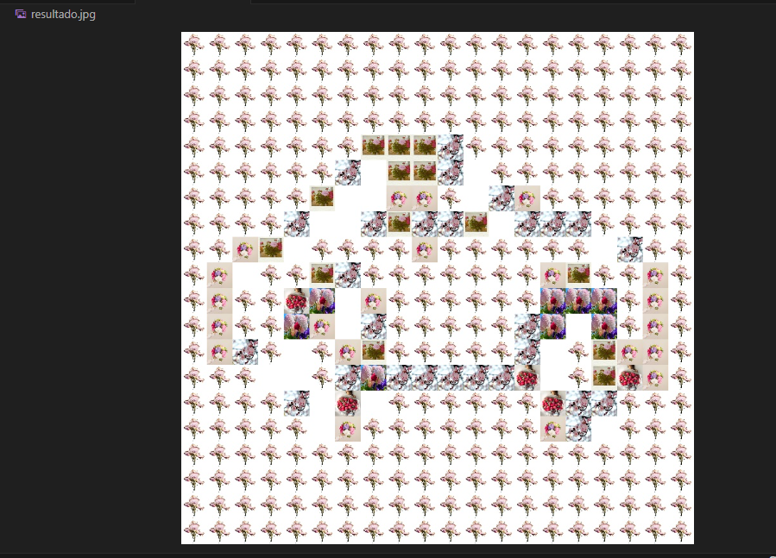
EJERCICIO CARRO
Para este ejercicio se realizó lo mismo que en el reporte de practica quedando de la siguiente manera donde le damos lo que vamos a usar para q lo descargué de Google y la figura que va a formar el programa y cuando se termina me aparece lo siguiente que el proceso ya finalizo y me muestra la figura del carro de la siguiente manera:

Slide 5

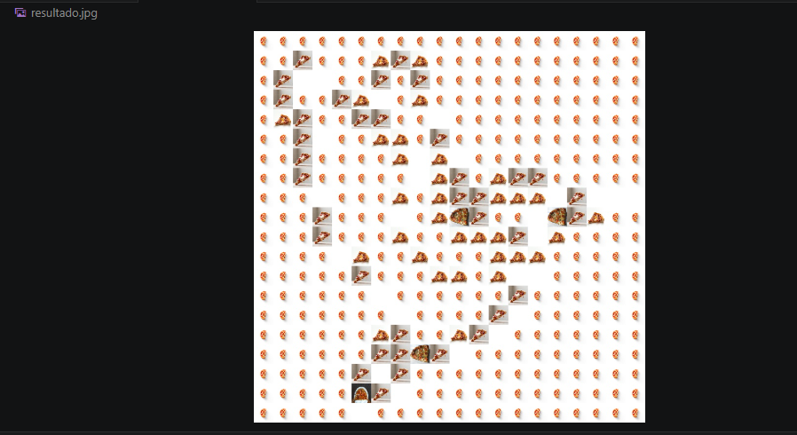

EJERCICIO PAJARO
De la misma manera que el primer ejercicio se realizara este quedando de la siguiente manera:

Slide 6


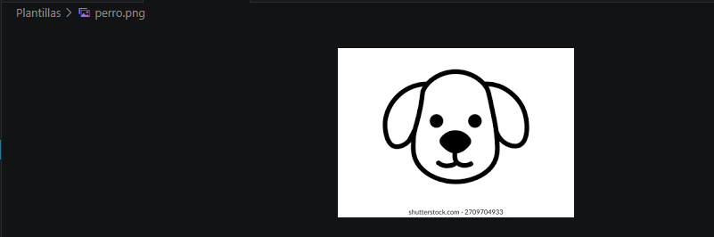
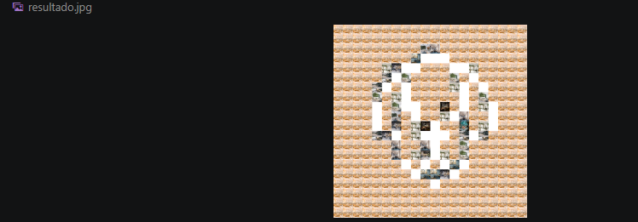
EJERCICIO PERRO
De la misma manera que las anteriores quedara este ejercicio:

Slide 7


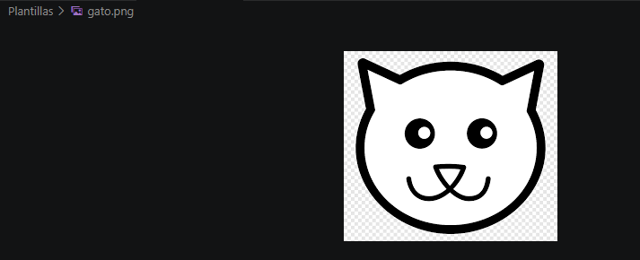
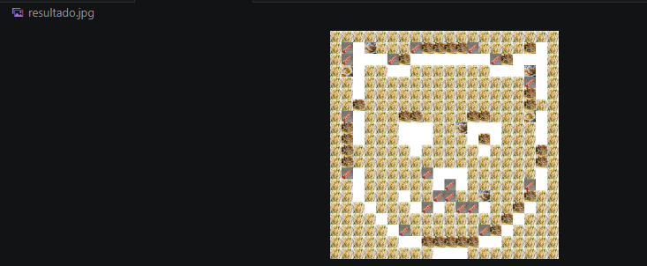
EJERCICIO GATO
De igual manera este ejercicio quedara de la siguiente manera dentro de visual studio code:

Slide 8
CONCLUSIÓN PERSONAL
En mi punto de vista la realización de ejercicios utilizando el mismo código permitió comprender mejor el funcionamiento de los programas que utilizan inteligencia artificial y procesamiento de imágenes. A través de la práctica y la repetición de pruebas, fue posible identificar cómo cada parte del código contribuye al funcionamiento del programa y cómo se pueden obtener diferentes resultados al modificar ciertos elementos. Estos ejercicios fueron útiles para fortalecer los conocimientos en programación con Python y en el uso de librerías que permiten trabajar con imágenes. Además, ayudaron a desarrollar una mejor comprensión de cómo las computadoras pueden analizar y organizar información visual para generar nuevas representaciones gráficas.

